Slide 1


문서관리번호 | 버전
JJ_PD_IP_D04 | V1.6
'25년 제주스마트도시 데이터허브 시범솔루션 발굴사업
화면설계서
주차민원분석솔루션

Slide 2
01
표지 및 개정이력
제‧개정일자 | 버전 | 제‧개정내용 | 작성자 | 검토자
2026.06.01 | V0.1 | 최초작성 | 박규영 | 박규영
2026.07.10 | V1.0 | 내용 보완 | 성진주 | 박규영
2026.07.21 | V1.1 | 권한 별 메뉴 및 내용 보완 | 성진주 | 박규영
2026.07.22 | V1.2 | 내용 보완 | 성진주 | 박규영
2026.07.23 | V1.3 | UI-PAR-002, UI-PAR-004-01/02 내용 보완 | 성진주 | 박규영
2026.08.06 | V1.4 | UI-PAR-006 설정 메뉴 수정 | 박규영 | 박규영
2026.10.27 | V1.5 | 화면현행화, 기능 설명 갱신 | 박규영 | 박규영
2026.11.13 | V1.6 | 화면 현행화(조회 단위 명칭, 투자보드 기준, 위험단계 알림 이력 컬럼 등) | 박규영 | 박규영

Slide 3
주차민원분석솔루션 화면 설계

Slide 4
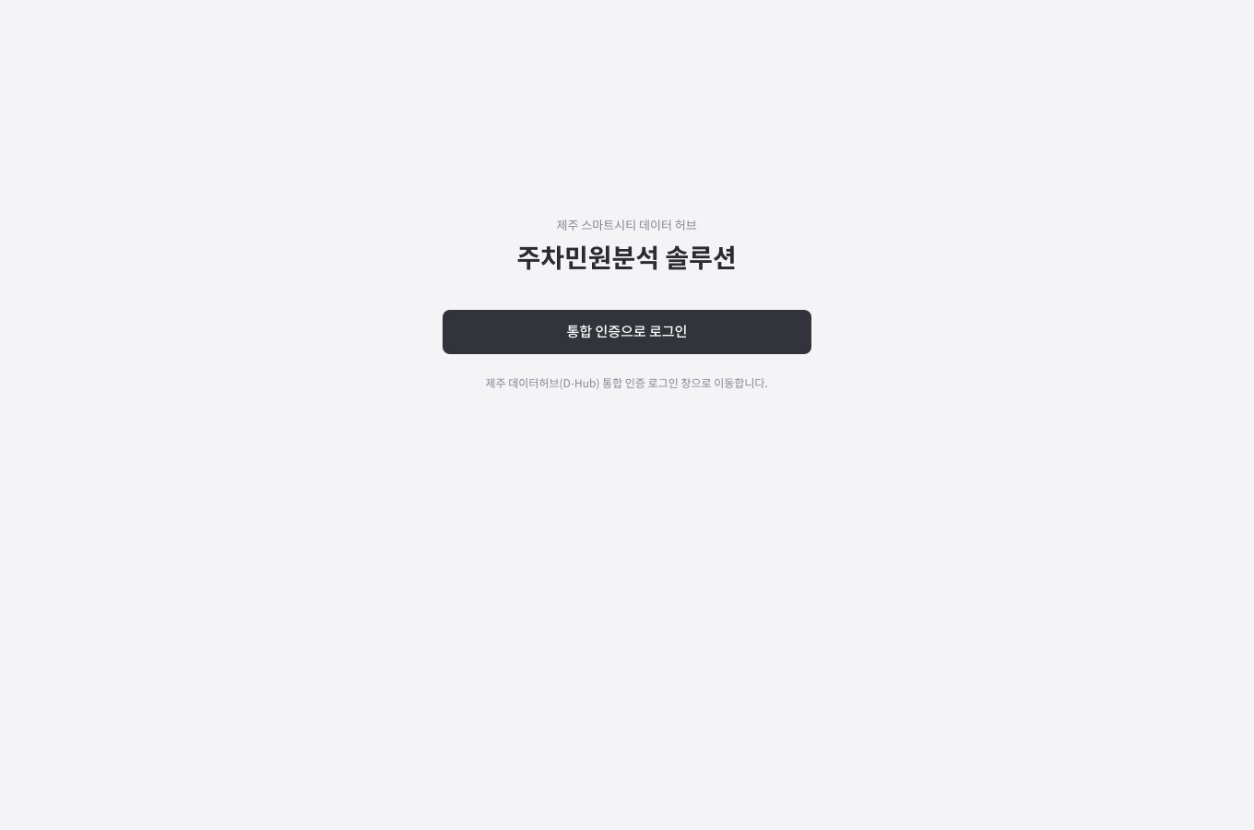
화면ID | UI-PAR-000 | 화면이름 | 로그인 | 경로 | /login (데이터허브 통합 인증 연동) | 기타
상세설명
개요 | 솔루션 접속 로그인 화면 — 제주 데이터허브(D-Hub) 통합 인증 연동
1 | 통합 인증으로 로그인 버튼 — 클릭 시 D-Hub 통합 인증(SSO) 로그인 창으로 이동, 인증 성공 시 대시보드 진입
2 | 안내 문구 — 제주 데이터허브(D-Hub) 통합 인증 로그인 창으로 이동함을 안내
1
2

Slide 5
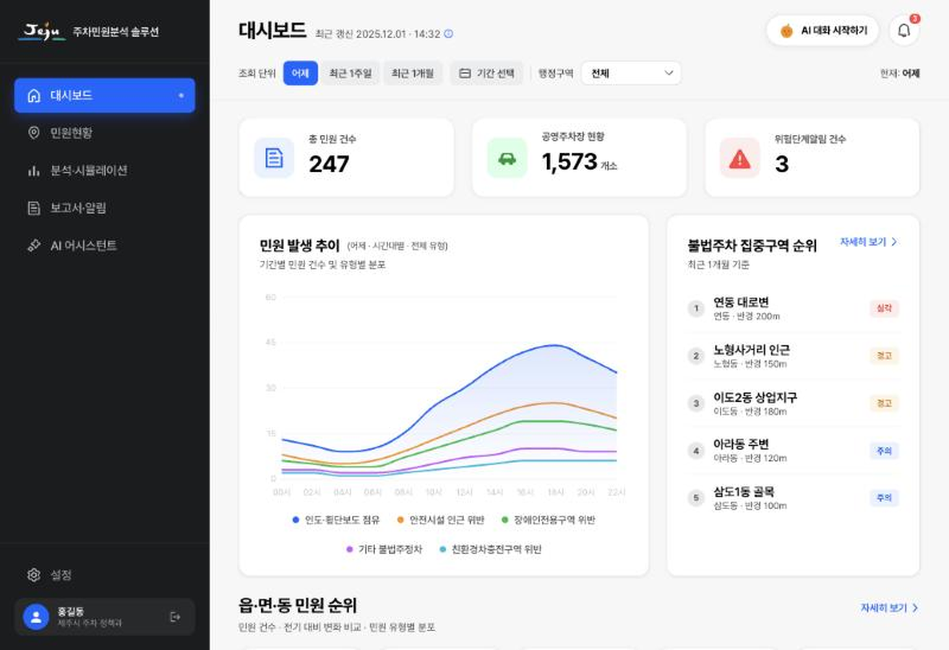
화면ID | UI-PAR-001 | 화면이름 | 대시보드 | 경로 | 대시보드 | 기타
1
상세설명
개요 | 메인 대시보드 화면 현재 민원상황을 한눈에 파악하고 세부 화면으로 빠르게 이동
1 | Header 메뉴명, 최근 갱신 일시 + 데이터 기준일 ⓘ 팝오버(데이터별 기준일)
2 | 조회 필터 바 어제/최근 1주일/최근 1개월 탭 전환, 기간 선택(직접 설정), 행정구역 필터
3 | KPI 카드 표시(총 민원건수/공영주차장 현황/위험단계알림 건수)
4 | 민원 발생 추이 차트(시간대별 라인 차트, 유형별 색상, 조회 단위별 집계 규모 변경)
5 | 불법주차 집중구역 순위(Top5, 최근 1개월 기준) — 자세히 보기로 분석 화면 이동
6 | 읍면동 민원순위 카드 (건수/증감율/유형 세분화)
7 | 분석 · 시뮬레이션 최근 목록 빠른 이동
8 | 보고서 최근 목록 — 클릭 시 보고서 목록 해당 행으로 이동
9 | AI 어시스턴트 최근 목록 빠른 이동
2
3
4
5
6
7
8
9

Slide 6
화면ID | UI-PAR-001 | 화면이름 | 대시보드 | 경로 | 대시보드 | 기타
1
상세설명
개요 | 메인 대시보드 화면 현재 민원상황을 한눈에 파악하고 세부 화면으로 빠르게 이동
1 | Header 메뉴명, 최근 갱신 일시 + 데이터 기준일 ⓘ 팝오버(데이터별 기준일)
2 | 조회 필터 바 어제/최근 1주일/최근 1개월 탭 전환, 기간 선택(직접 설정), 행정구역 필터
3 | KPI 카드 표시(총 민원건수/공영주차장 현황/위험단계알림 건수)
4 | 민원 발생 추이 차트(시간대별 라인 차트, 유형별 색상, 조회 단위별 집계 규모 변경)
5 | 불법주차 집중구역 순위(Top5, 최근 1개월 기준) — 자세히 보기로 분석 화면 이동
6 | 읍면동 민원순위 카드 (건수/증감율/유형 세분화)
7 | 분석 · 시뮬레이션 최근 목록 빠른 이동
8 | 보고서 최근 목록 — 클릭 시 보고서 목록 해당 행으로 이동
9 | AI 어시스턴트 최근 목록 빠른 이동
2
3
4
5
6
7
8
9

Slide 7
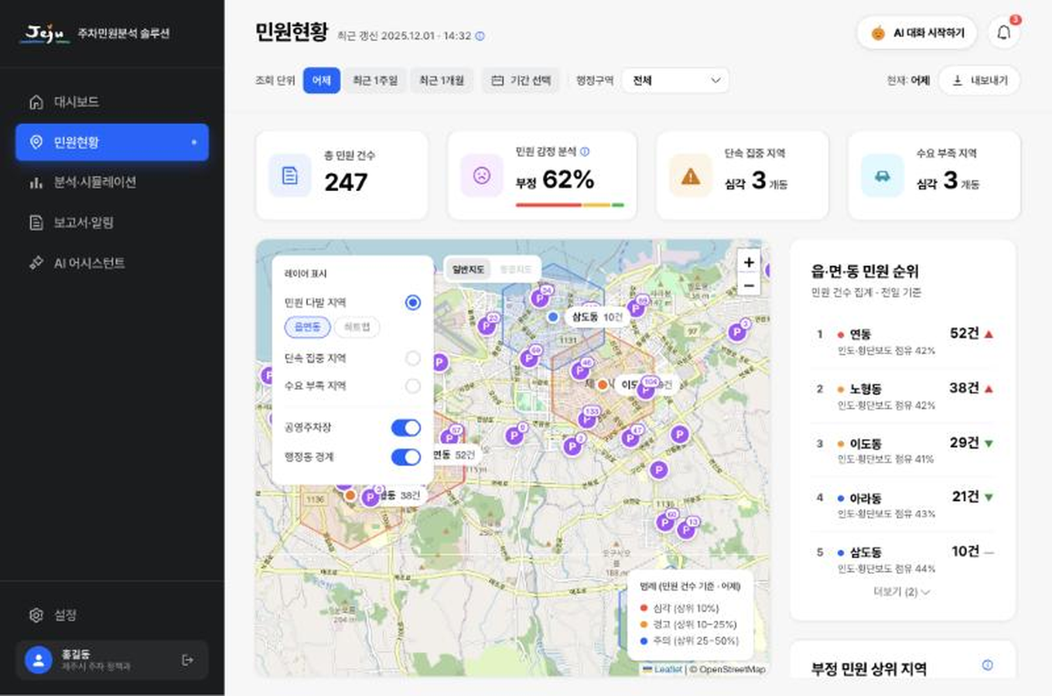
화면ID | UI-PAR-002 | 화면이름 | 민원현황 | 경로 | Home>민원현황 | 기타
1
상세설명
개요 | GIS 지도 기반 민원 현황 화면
1 | Header - 메뉴명/최종업데이트 날짜,시간 표시
2 | 조회 필터 바 - 오늘(어제)/최근 1주일/최근 1개월 탭 전환. 상세 필터 버튼(조회 기간 선택)
3 | KPI 카드 표시(총 민원 건수 / 민원 감정 분석(긍정·보통·부정) / 단속 집중 지역 / 수요 부족 지역)
4 | 레이어 설정 분석레이어(민원다발지역/집중단속지역/수요부족지역 중 하나만 선택->지도 시각화) 민원 다발·단속 집중 레이어는 읍면동(폴리곤) ↔ 히트맵(밀도) 표현 전환 지원 (수요 부족 지역 제외) 공영주차장/행정동 경계 토글
5 | 범례표시 (히트맵 선택 시 그라데이션 범례로 전환)
6 | GIS 지도 영역 - 데이터 시각화
7 | 지역별 민원현황 - 읍면동 기준 집계 순위 -더보기 클릭하면 최대 15개 목록 노출
8 | 부정 민원 상위 지역 - 읍·면·동 순위 - 긍정·보통·부정 구성비 막대 차트 -더보기 클릭 하면 최대 15개 목록 노출
2
3
7
4
8
6
5

Slide 8
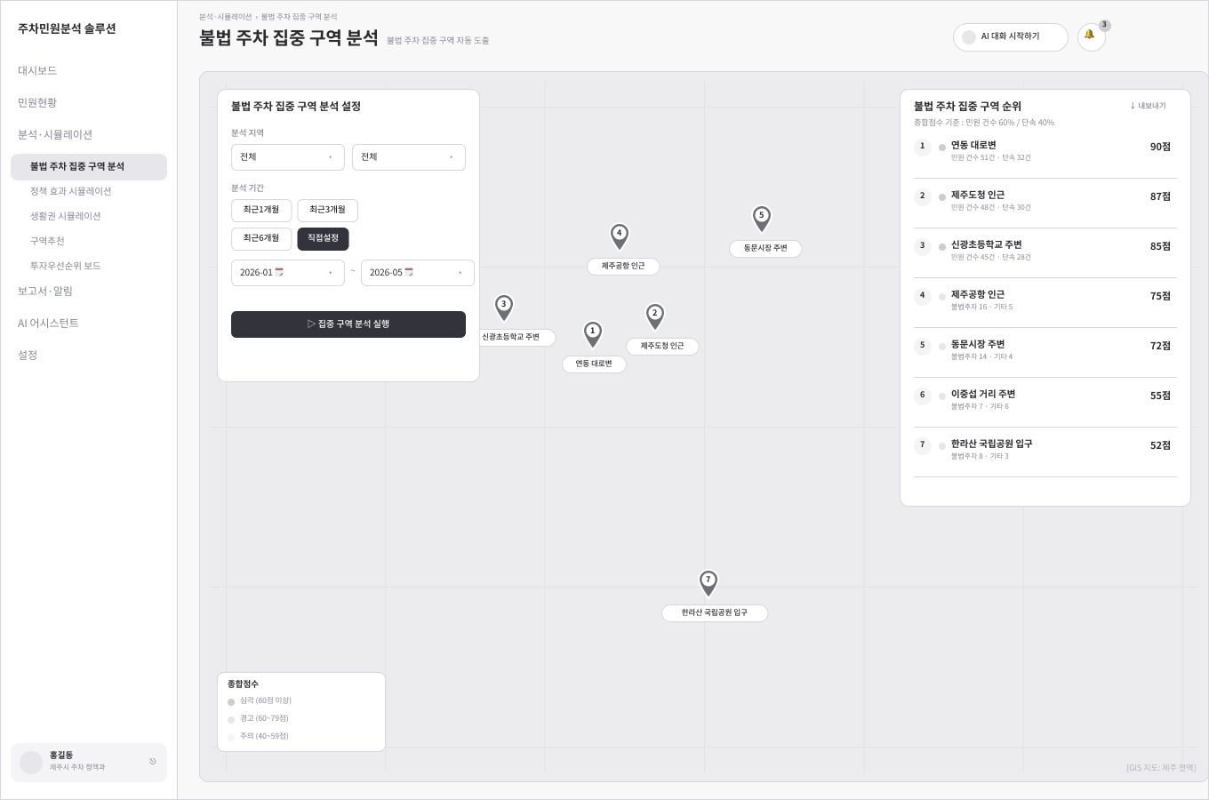
화면ID | UI-PAR-003-01 | 화면이름 | 불법 주차 집중 구역 분석 | 경로 | Home>분석·시뮬레이션>불법 주차 집중 구역 분석 | 기타
상세설명
개요 | 불법주차 집중 구역 자동 도출
1 | 분석 설정 분석 지역 드롭다운 기간 선택 탭(최근1/3/6개월). 날짜 피커(시작일~종료일). 분석 실행 버튼
2 | 지도 시각화 - 집중구역 마커 / 순위 표시. - 마커 클릭 시 구역명/종합점수/민원건수/단속건수 팝업 표시.
3 | 집중구역 순위 제공 종합점수 기준(민원 건수 60%·단속 건수 40%· - 설정에서 변경 가능 ) 구역 순위. 구역명, 민원 건수,단속건수 표시
1
3
2

Slide 9
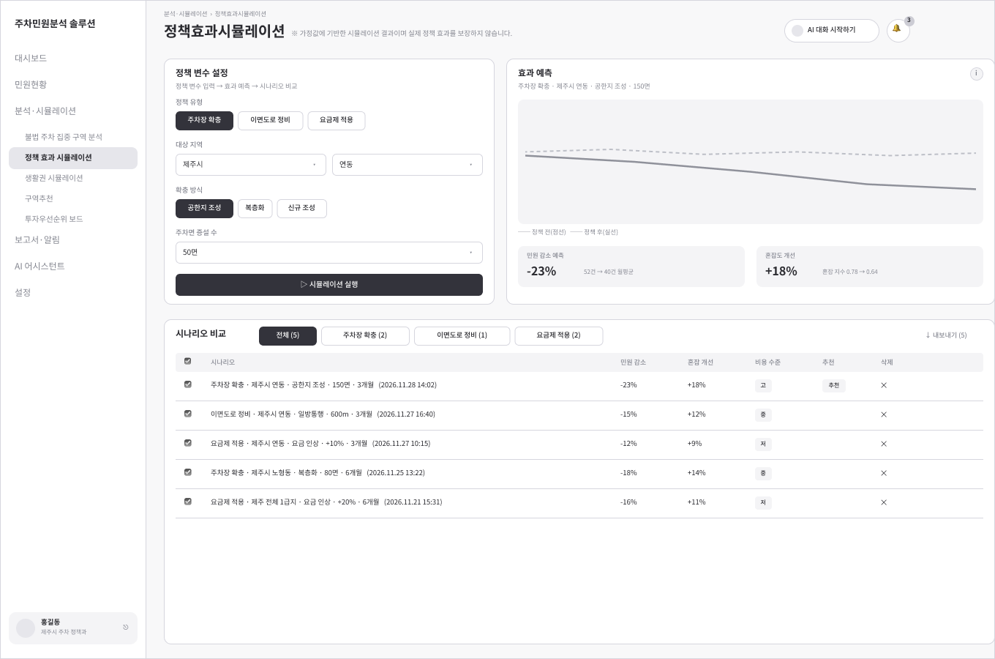
화면ID | UI-PAR-003-02 | 화면이름 | 정책 효과 시뮬레이션 | 경로 | Home>분석·시뮬레이션>정책 효과 시뮬레이션 | 기타
상세설명
개요 | 정책 변수 입력 → 효과 예측 → 시나리오 비교
1 | 정책변수설정(주차장 확충) 대상 지역 드롭다운, 확충 방식(공한지 조성/복층화/신규 조성), 주차면 증설 수, 시뮬레이션 실행 버튼
2 | 효과예측패널 정책 전·후 추이 차트, 민원 감소 예측·혼잡도 개선 수치, 분석 근거 ⓘ 팝오버(가정값 기반 고지)
3 | 시나리오비교 정책 유형 필터 칩(건수 표시), 민원감소/혼잡개선/비용수준/추천 배지, 시나리오 삭제 버튼
4 | 체크박스로 선택한 시나리오를 PDF/DOCX 보고서로 내보내기(시나리오별 비교 차트 포함)
1
2
3
4

Slide 10
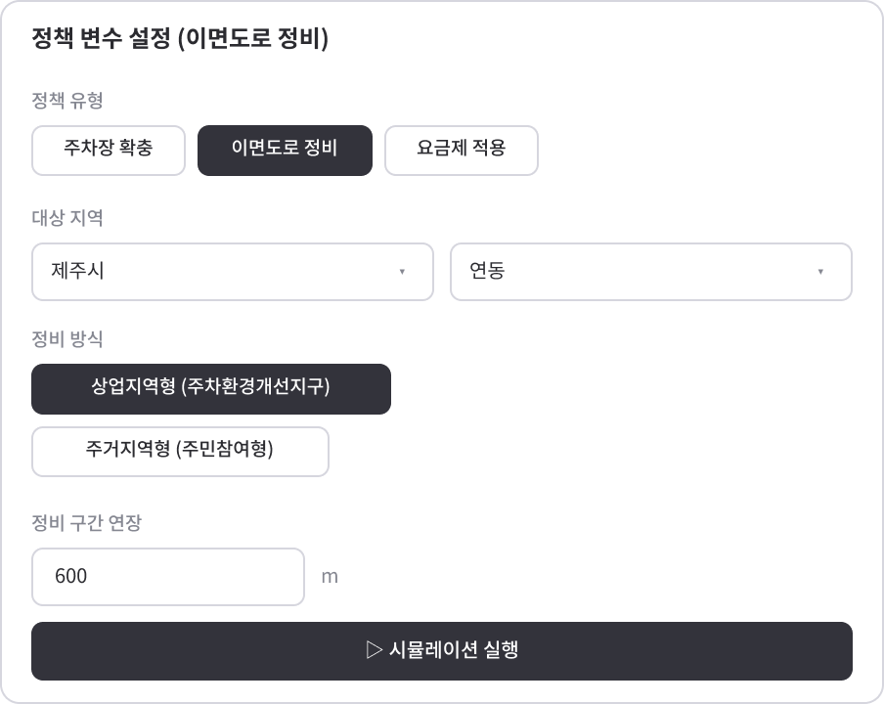
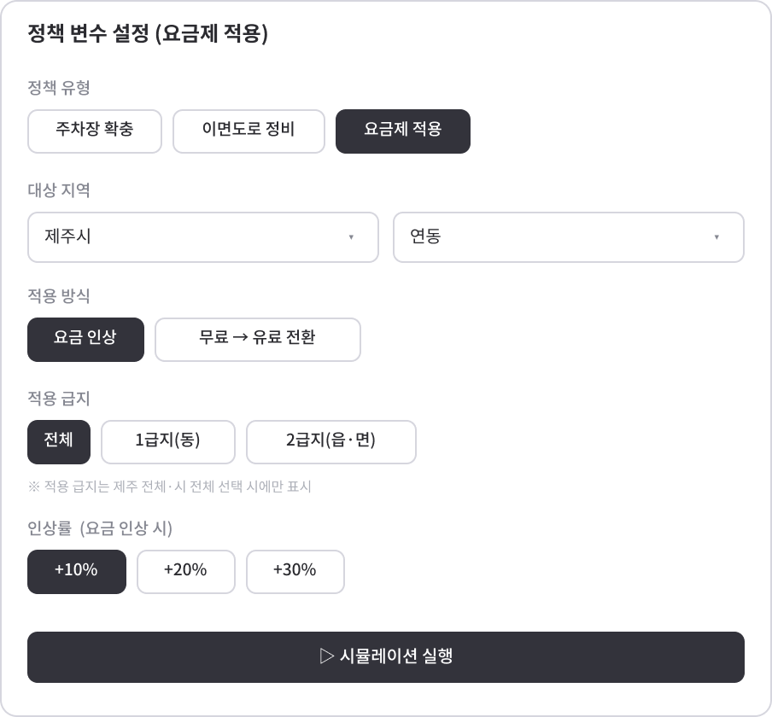
화면ID | UI-PAR-003-02-1 | 화면이름 | 정책 효과 시뮬레이션 | 경로 | Home>분석·시뮬레이션>정책 효과 시뮬레이션 | 기타
상세설명
개요 | 정책 변수 입력 → 효과 예측 → 시나리오 비교
1 | 정책변수설정(이면도로 정비) 대상 지역, 정비 방식 선택(상업지역형(주차환경개선지구)/주거지역형(주민참여형) 정비 구간 연장(m) 입력 시뮬레이션 실행
2 | 정책변수설정(요금제 적용) 대상 지역, 적용 방식 선택(요금 인상/무료→유료 전환) 적용 급지(전체/1급지(동)/2급지(읍·면) — 제주 전체나 시 전체 선택 시에만 표시), 인상률 선택(+10/20/30%), 시뮬레이션 실행
3
1
2

Slide 11
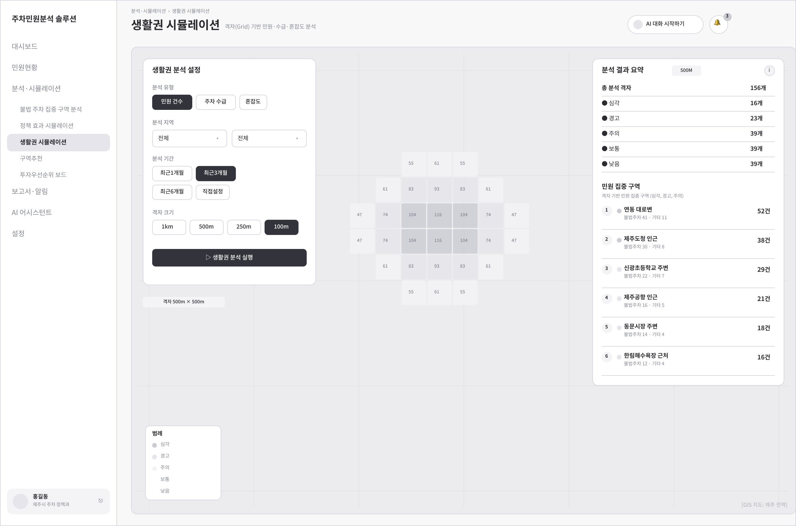
화면ID | UI-PAR-003-03 | 화면이름 | 생활권 시뮬레이션 | 경로 | Home>분석·시뮬레이션>생활권 시뮬레이션 | 기타
상세설명
개요 | 격자(Grid) 기반 민원·수급·혼잡도 공간 분석
1 | 생활권 분석 설정 분석 유형 선택(민원건수/수급/혼잡도) 분석 지역 드롭다운 분석 기간 선택 격자 크기 선택(1km/500m/250m/100m). 실행 버튼
2 | GIS 지도 영역 제주 전역 격자기반 히트맵 표시 격자 클릭 시 상세 내용 팝업표시
3 | 범례표시
4 | 분석결과요약 - 전체/유형별 격자 수 표시
5 | 분석결과 순위 - 동 + 격자 중심 POI 명칭으로 표시
1
4
2
5
3

Slide 12
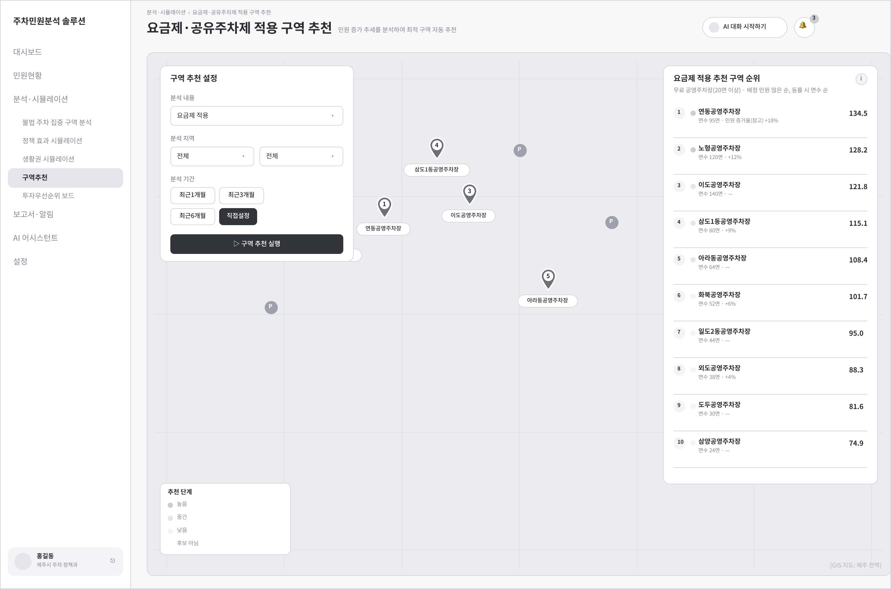
화면ID | UI-PAR-003-04 | 화면이름 | 구역추천 | 경로 | Home > 분석·시뮬레이션 > 구역추천 | 기타
상세설명
개요 | 민원 증가 추세를 분석하여 요금제·공유주차제 적용 구역을 자동 추천
1 | 구역추천 설정 분석 내용(요금제 적용/공유주차제 적용), 분석 지역, 분석 기간(최근1/3/6개월·월 단위 직접 설정), 구역추천 실행 버튼
2 | 지도 위 추천 핀 마커 범례 색상 표시(높음/중간/낮음) 핀 클릭 시 상세 팝업
3 | 추천구역 순위 표시 ⓘ 산정기준 표시 목록과 지도 연동
4
5
6
7
8
9
1
3
2

Slide 13
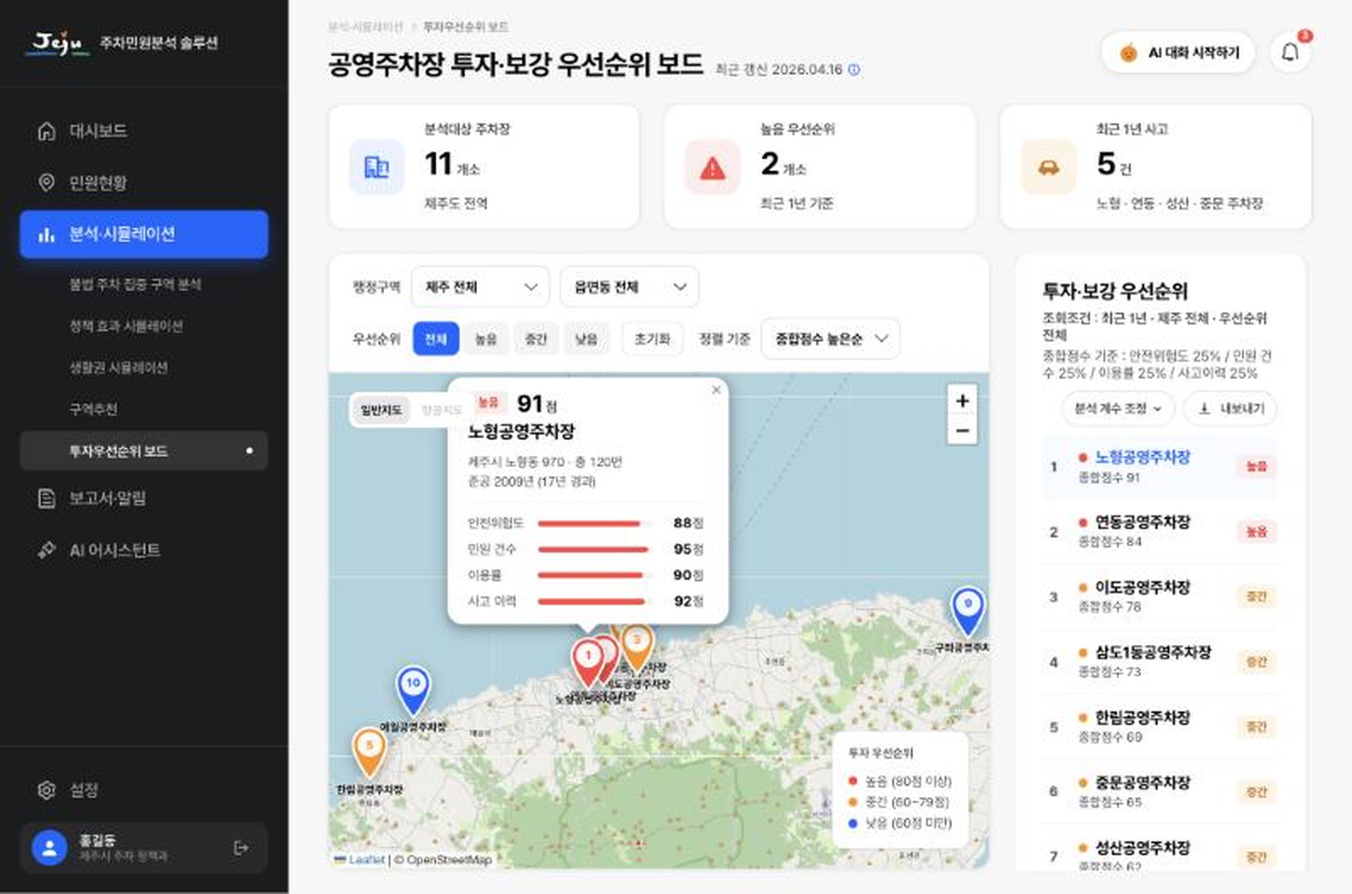
화면ID | UI-PAR-003-05 | 화면이름 | 투자우선순위 보드 | 경로 | Home > 분석·시뮬레이션 > 투자우선순위 보드 | 기타
상세설명
개요 | 공영주차장 투자·보강 우선순위 자동 산정 및 지도 시각화
1 | 분석 대상 주차장 수, 높음 우선순위 개소, 최근 1년 사고 건수 요약 카드 표시(기간 기준: 최근 1년). 상단 조회 필터: 행정구역(시/도·읍면동), 정렬 기준(종합점수/준공/면수). 아이콘 박스 + 수치(+ 설명 레이블 구성.
2 | 지도 시각화 - 우선순위(높음·중간·낮음) 컬러별 구분, 순위 표시. - 핀 클릭 시 주차장명·종합점수·4개 지표 점수 팝업 표시.
3 | 우선순위 주차장 종합점수 기준(안전위험도 25%·민원빈도 25%·이용패턴 25%·사고이력 25% - 설정에서 가중치 변경 가능) 주차장 순위 리스트. 주차장명, 종합점수, 단계 배지 표시.
4
5
6
7
8
9
1
3
2

Slide 14
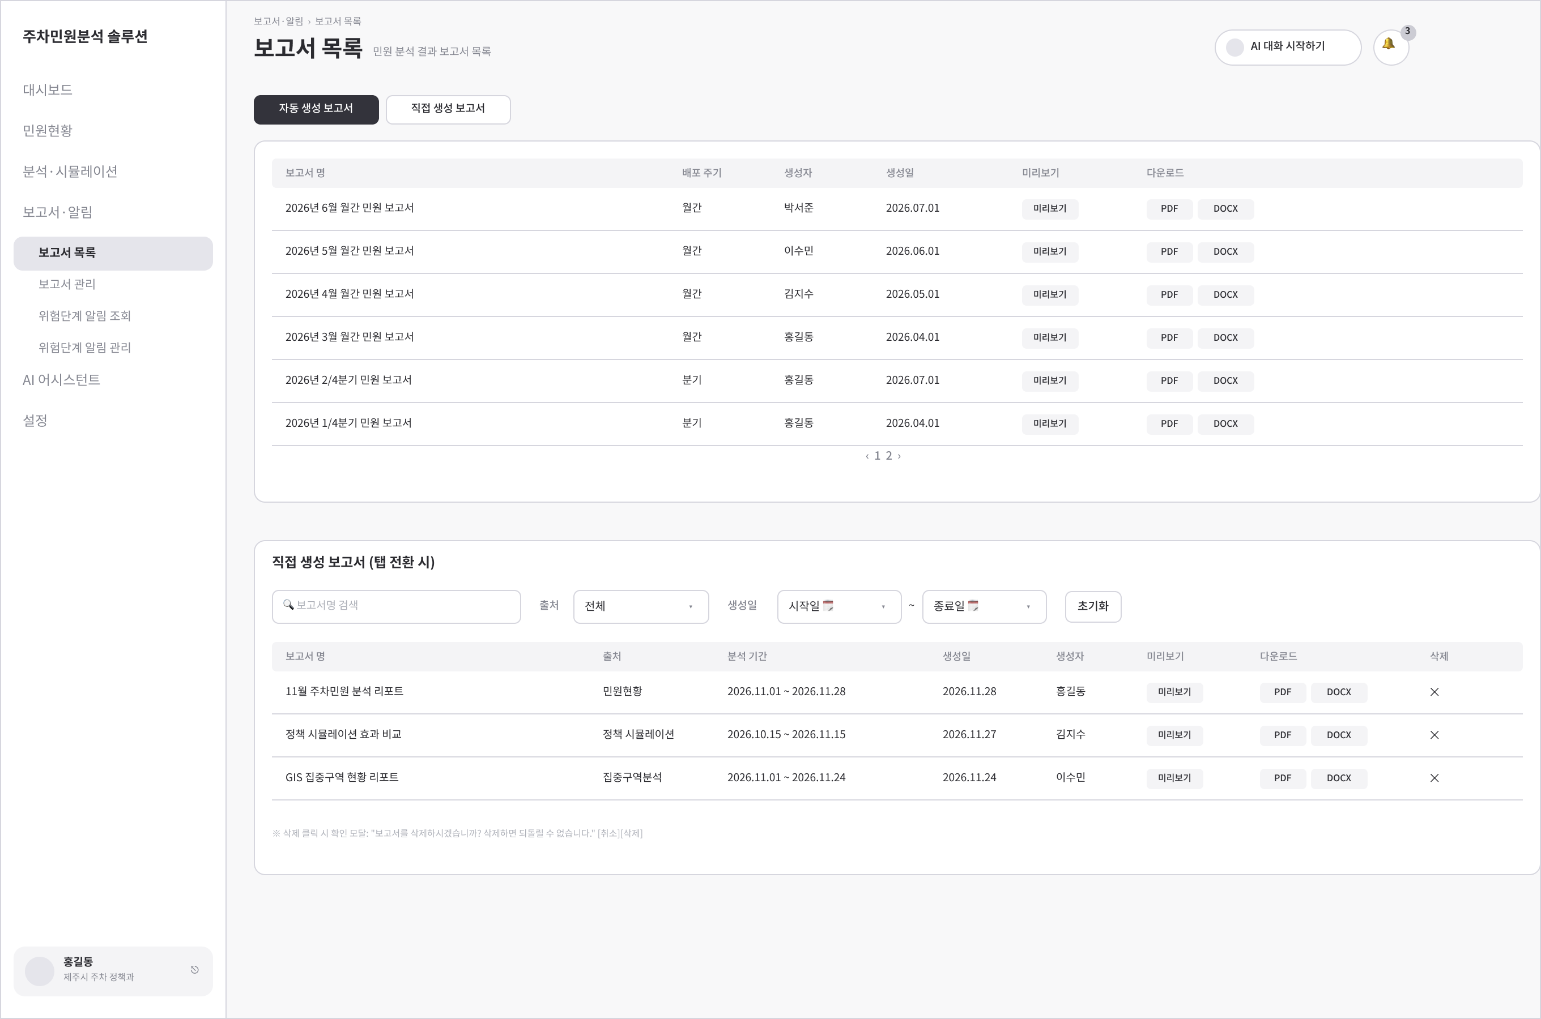
화면ID | UI-PAR-004-01 | 화면이름 | 보고서 목록 | 경로 | Home>보고서∙알림>보고서 목록 | 기타
상세설명
개요 | 민원 분석 결과 보고서 목록 조회
1 | 자동 생성 보고서 목록 (보고서 관리에서 자동 생성된 보고서 모음 – 배포부서에 해당되는 사용자에게만 표시) 보고서 명 배포 주기 생성자 배포 부서 생성일 = 배포 일자 미리보기 : 팝업 다운로드 형식 : PDF. DOC
2 | 직접 생성 보고서 목록 (시뮬레이션 및 분석 페이지에서 내보내기 한 보고서 모음 – 개인이 직접 내보내기 한 보고서만 표시) - 검색 및 필터링 보고서 명 출처 : 내보내기 된 페이지 분석 기간 : 분석 페이지 조회 조건 생성일 생성자 미리보기 : 팝업 다운로드 형식 : PDF. DOC 삭제버튼
1
2

Slide 15
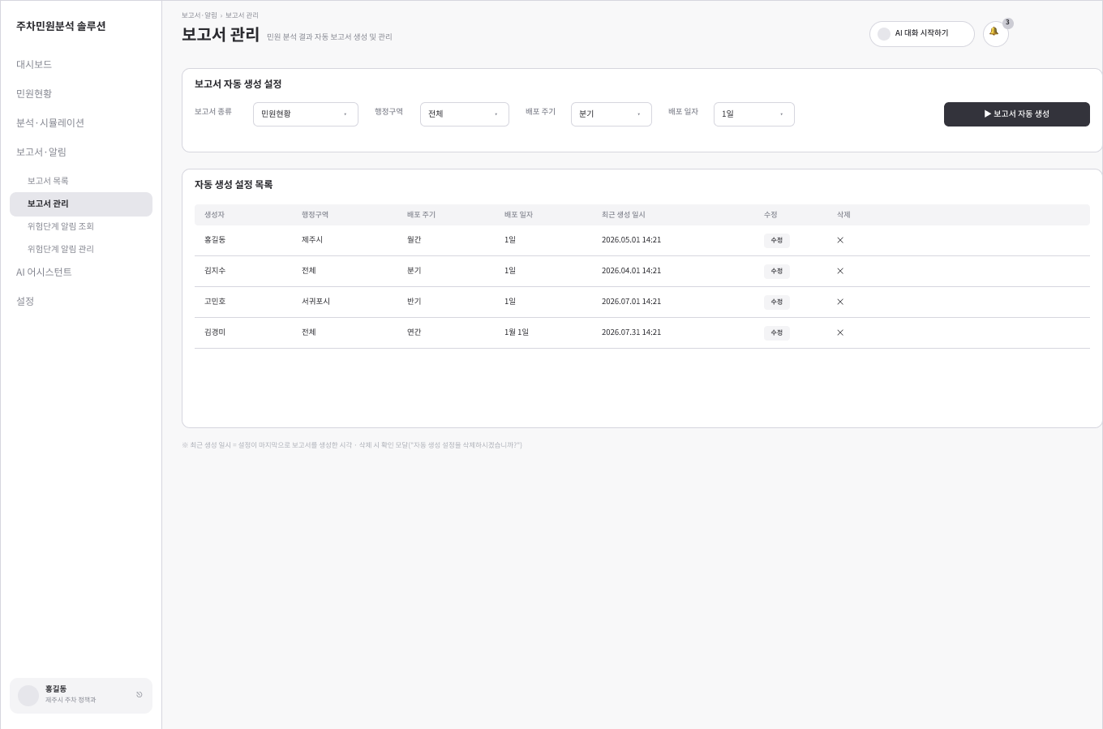
화면ID | UI-PAR-004-02 | 화면이름 | 보고서 관리 | 경로 | Home>보고서∙알림>보고서 관리 | 기타 | 관리자
상세설명
개요 | 민원 분석 결과 보고서 자동 생성 관리(관리자 권한만 접근)
1 | 보고서 자동 생성 설정 배포 부서, 배포 주기, 배포 일자 선택 보고서 자동 생성 버튼 : 자동 생성 설정 목록에 추가
2 | 자동 생성 설정 목록 생성자, 배포부서, 배포주기, 배포일자, 최근 생성 일시 표시 수정 : 배포부서, 배포주기, 배포일자 드롭다운, 저장 버튼 활성화 삭제 : 자동 배포 삭제
1
2

Slide 16
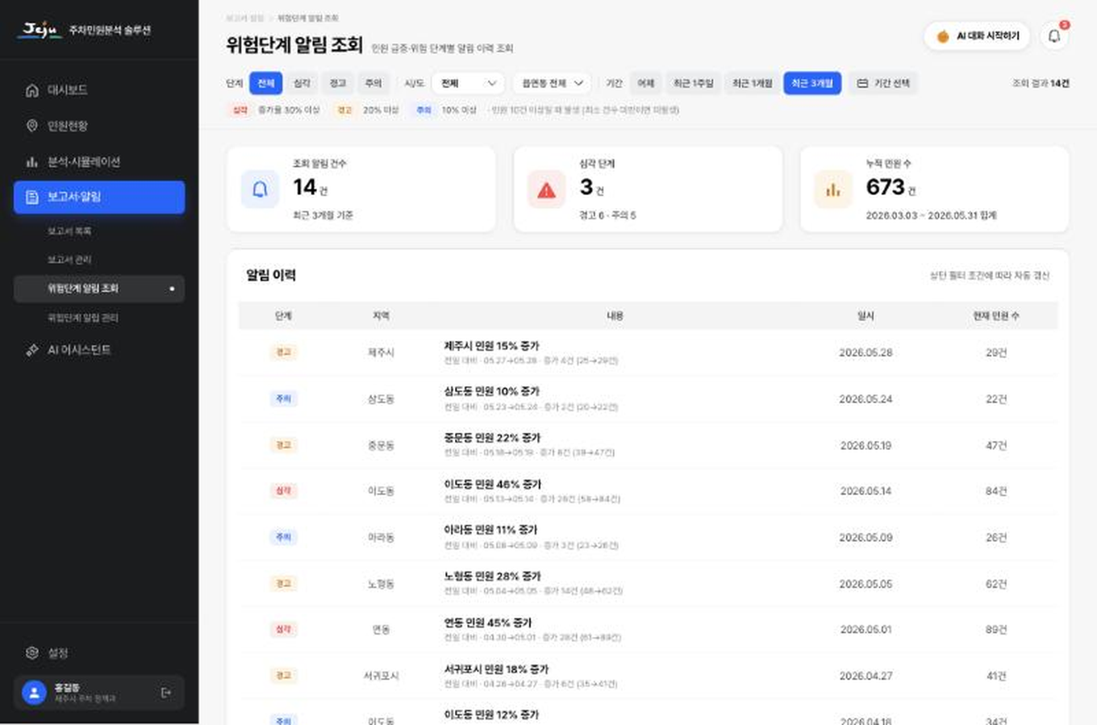
화면ID | UI-PAR-004-03 | 화면이름 | 위험단계 알림 조회 | 경로 | Home>보고서∙알림>위험단계 알림 조회 | 기타
상세설명
개요 | 민원 급증·위험 단계별 알림 이력 조회
1 | 조회 필터( 단계별/ 지역별/ 기간별 알림 조회)
2 | KPI 카드 표시(조회 알림 건수/심각 단계/누적 민원 수)
3 | 알림 이력 조회 단계 지역 내용 일시 현재 민원 수
1
2
3

Slide 17
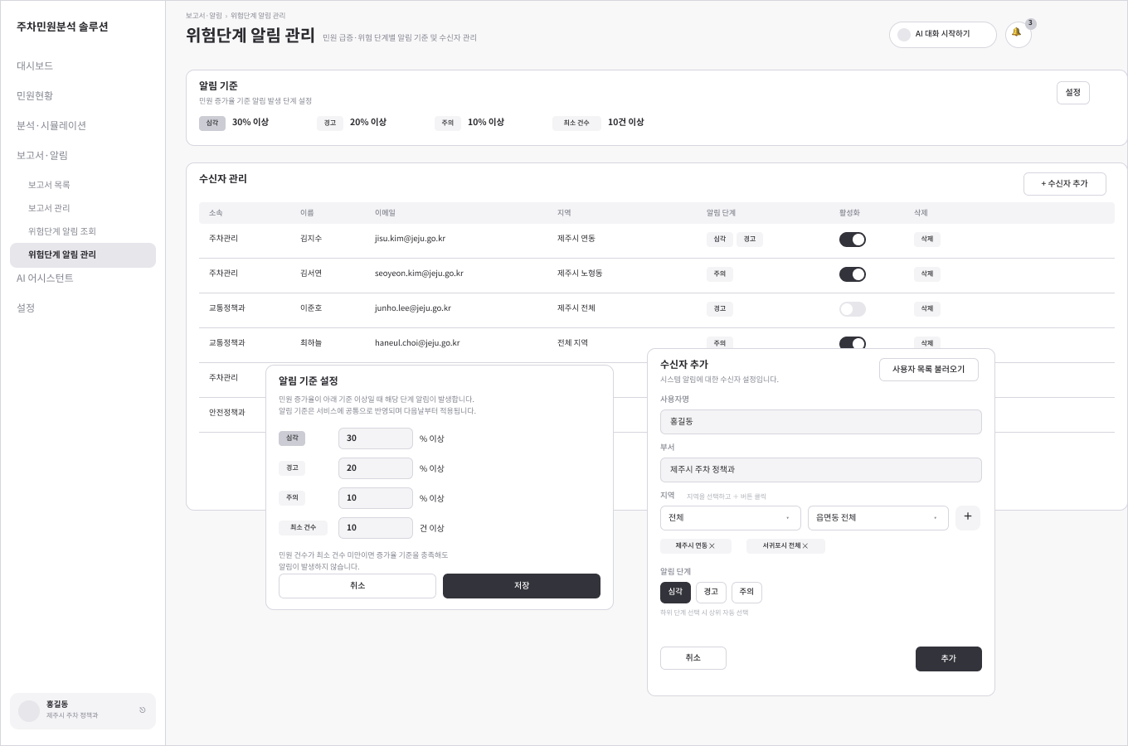
화면ID | UI-PAR-004-04 | 화면이름 | 위험단계 알림 관리 | 경로 | Home>보고서∙알림>위험단계 알림 관리 | 기타 | 관리자
상세설명
개요 | 민원 급증·위험 단계별 알림 기준 및 수신자 관리 화면(관리자 권한)
1 | 알림 기준 카드 — 심각 30%/경고 20%/주의 10% 이상, 최소 건수 10건 표시. 설정 버튼으로 기준 변경
2 | 알림 기준 설정 팝업 — 심각/경고/주의 증가율(%)·최소 건수 입력. 기준은 서비스 공통 반영, 다음날부터 적용(최소 건수 미만이면 알림 미발생). 취소/저장
3 | 수신자 관리 목록 /수신자 추가 팝업: 기본 정보 로그인 사용자 자동 입력(사용자 목록 불러오기 전환하면 서비스 사용자 불러오기), 지역 다중 추가(+버튼·칩), 알림 단계 누적 선택. 취소/추가
1
2
3

Slide 18
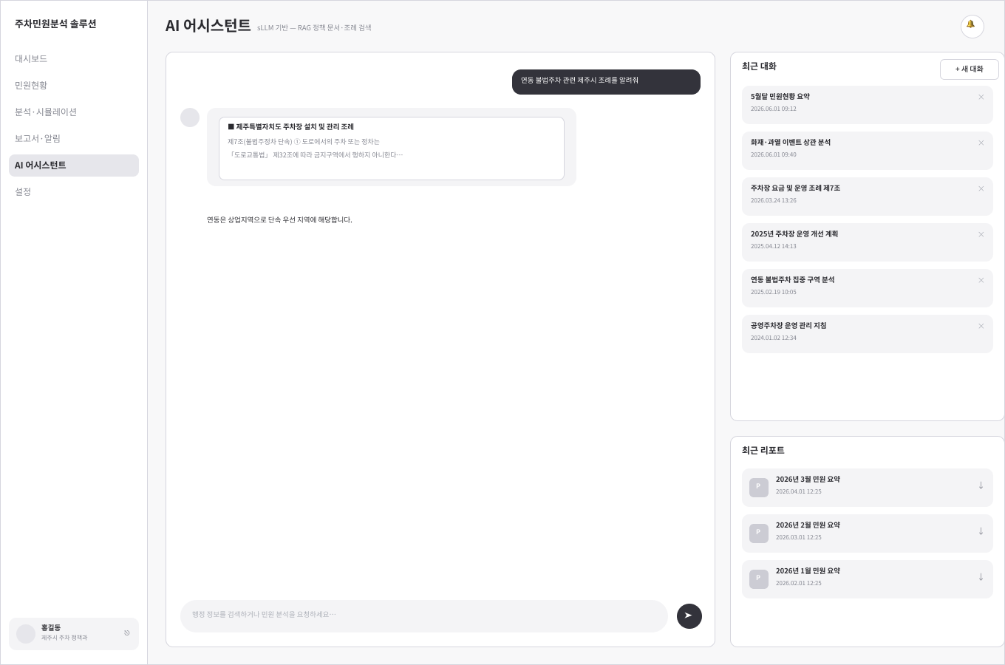
화면ID | UI-PAR-005-01 | 화면이름 | AI 어시스턴트(행정조례검색) | 경로 | Home>AI 어시스턴트 | 기타
상세설명
개요 | sLLM + RAG 기반 대화형 행정 정보 검색 화면
1 | 채팅 영역 AI/사용자 대화형 UI
2 | sLLM·RAG 기반 정책문서·조례 검색,
3 | 질문 입력 영역 -플레이스홀더 텍스트 + 전송 버튼
4 | 최근 대화 목록 표시 - 클릭하면 대화 기록으로 이동 대화 삭제 가능 새 대화 버튼 클릭하면 새 대화창 표시
5 | 최근 다운로드 받은 리포트 표시
1
4
2
5
3

Slide 19
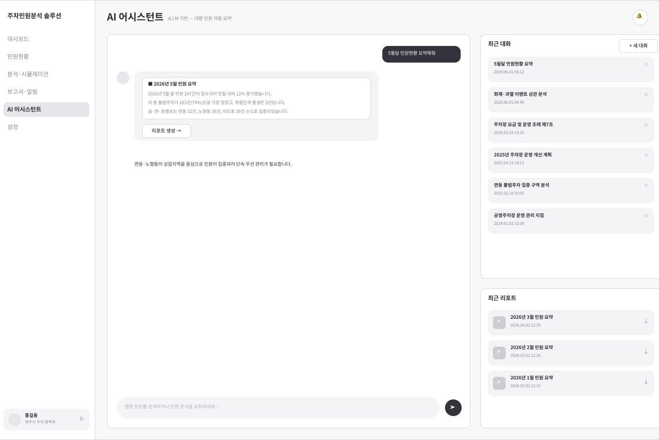
화면ID | UI-PAR-005-02 | 화면이름 | AI 어시스턴트(대량 민원 내용 보고용 자동 요약) | 경로 | Home>AI 어시스턴트 | 기타
상세설명
개요 | sLLM + RAG 기반 대화형 행정 정보 검색 화면
1 | 채팅 영역 AI 응답 시 대량 민원 내용 요약 (리포트 생성 버튼 제공)
1

Slide 20
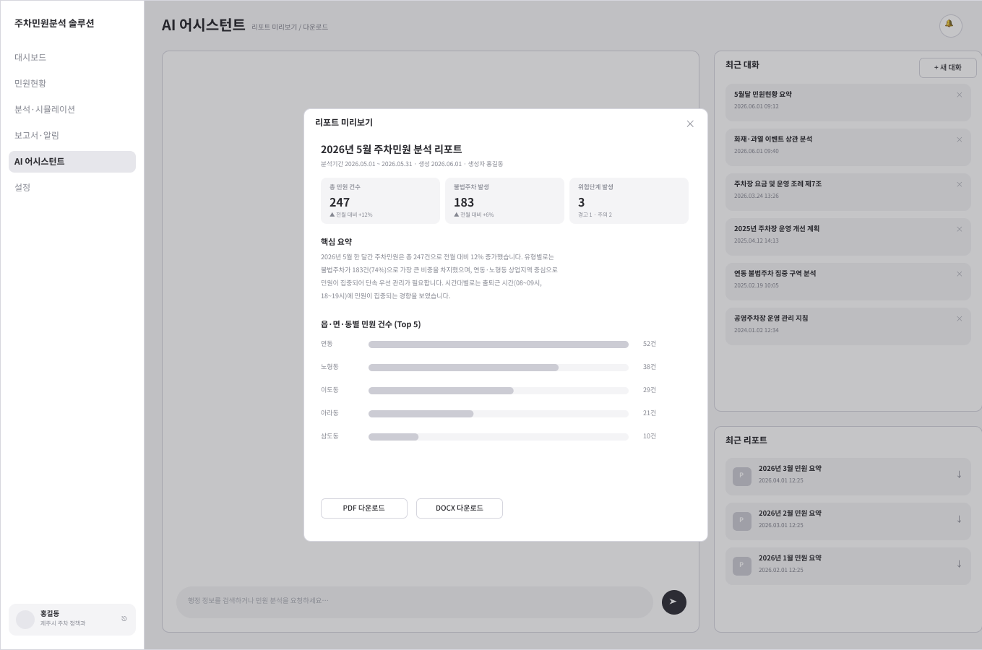
화면ID | UI-PAR-005-03 | 화면이름 | AI 어시스턴트(보고서 미리보기, 다운로드) | 경로 | Home>AI 어시스턴트 | 기타
상세설명
개요 | sLLM + RAG 기반 대화형 행정 정보 검색 보고서 미리보기, 다운로드
1 | 민원요약 보고서 미리보기
2 | 보고서 다운로드 (지원 형식: PDF, DOCX,)
3
4
5
1
2

Slide 21
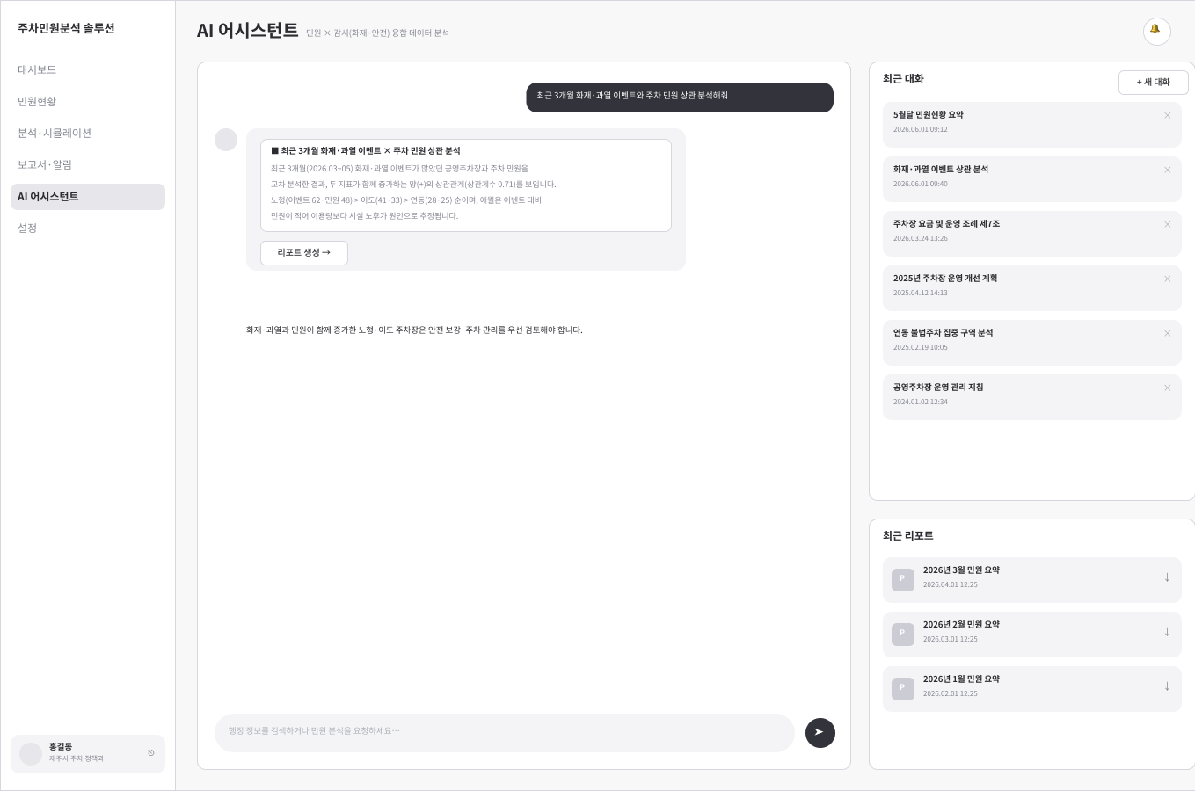
화면ID | UI-PAR-005-04 | 화면이름 | AI 어시스턴트(통합분석) | 경로 | Home>AI 어시스턴트 | 기타
상세설명
개요 | 민원 데이터와 감시(화재·안전) 데이터를 결합한 통합 분석
1 | 채팅 영역 데이터를 결합해야 답이 나오는 질문에 대해 AI 응답 시 AI 에이전트를 호출해 융합 데이터에서 종합 인사이트를 도출하고, 그 결과를 AI 어시스턴트에 답변으로 표시 (리포트 생성 버튼 제공)
2
3
4
5
1

Slide 22
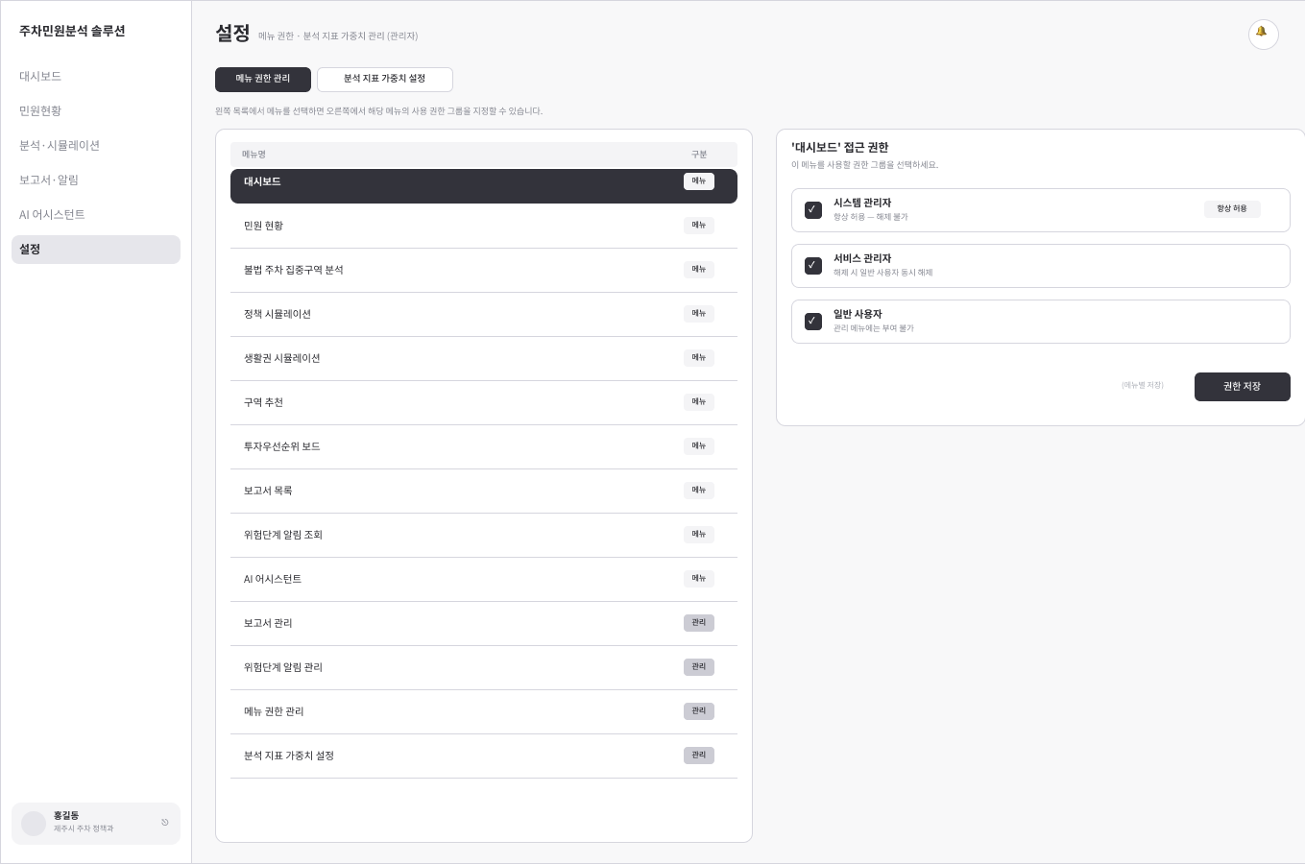
화면ID | UI-PAR-006-01 | 화면이름 | 설정(관리자메뉴)_메뉴권한관리 | 경로 | Home>설정 | 기타
상세설명
개요 | 권한 그룹별 메뉴 접근 권한을 관리하는 화면
1 | 메뉴권한관리 - 메뉴별로 사용 가능한 권한 그룹을 지정하는 탭
2 | 메뉴를 클릭하여 오른쪽에서 해당 메뉴의 사용 권한 그룹을 지정
3 | 시스템 관리자는 항상 허용(해제 불가), 서비스 관리자는 조정 가능(해제 시 일반 사용자 동시 해제), 일반 사용자는 관리 메뉴 부여 불가. 메뉴별 권한 저장
4
5
1
2
3

